Slide 1

L'Évolution Rapide des Modèles d'IA
L'intelligence artificielle connaît une transformation sans précédent, propulsée par des avancées technologiques majeures. Les grands modèles linguistiques, l'IA générative et les systèmes multimodaux redéfinissent notre façon d'interagir avec la technologie et transforment profondément de nombreuses industries, de la santé à la finance en passant par la création de contenu.

Slide 2

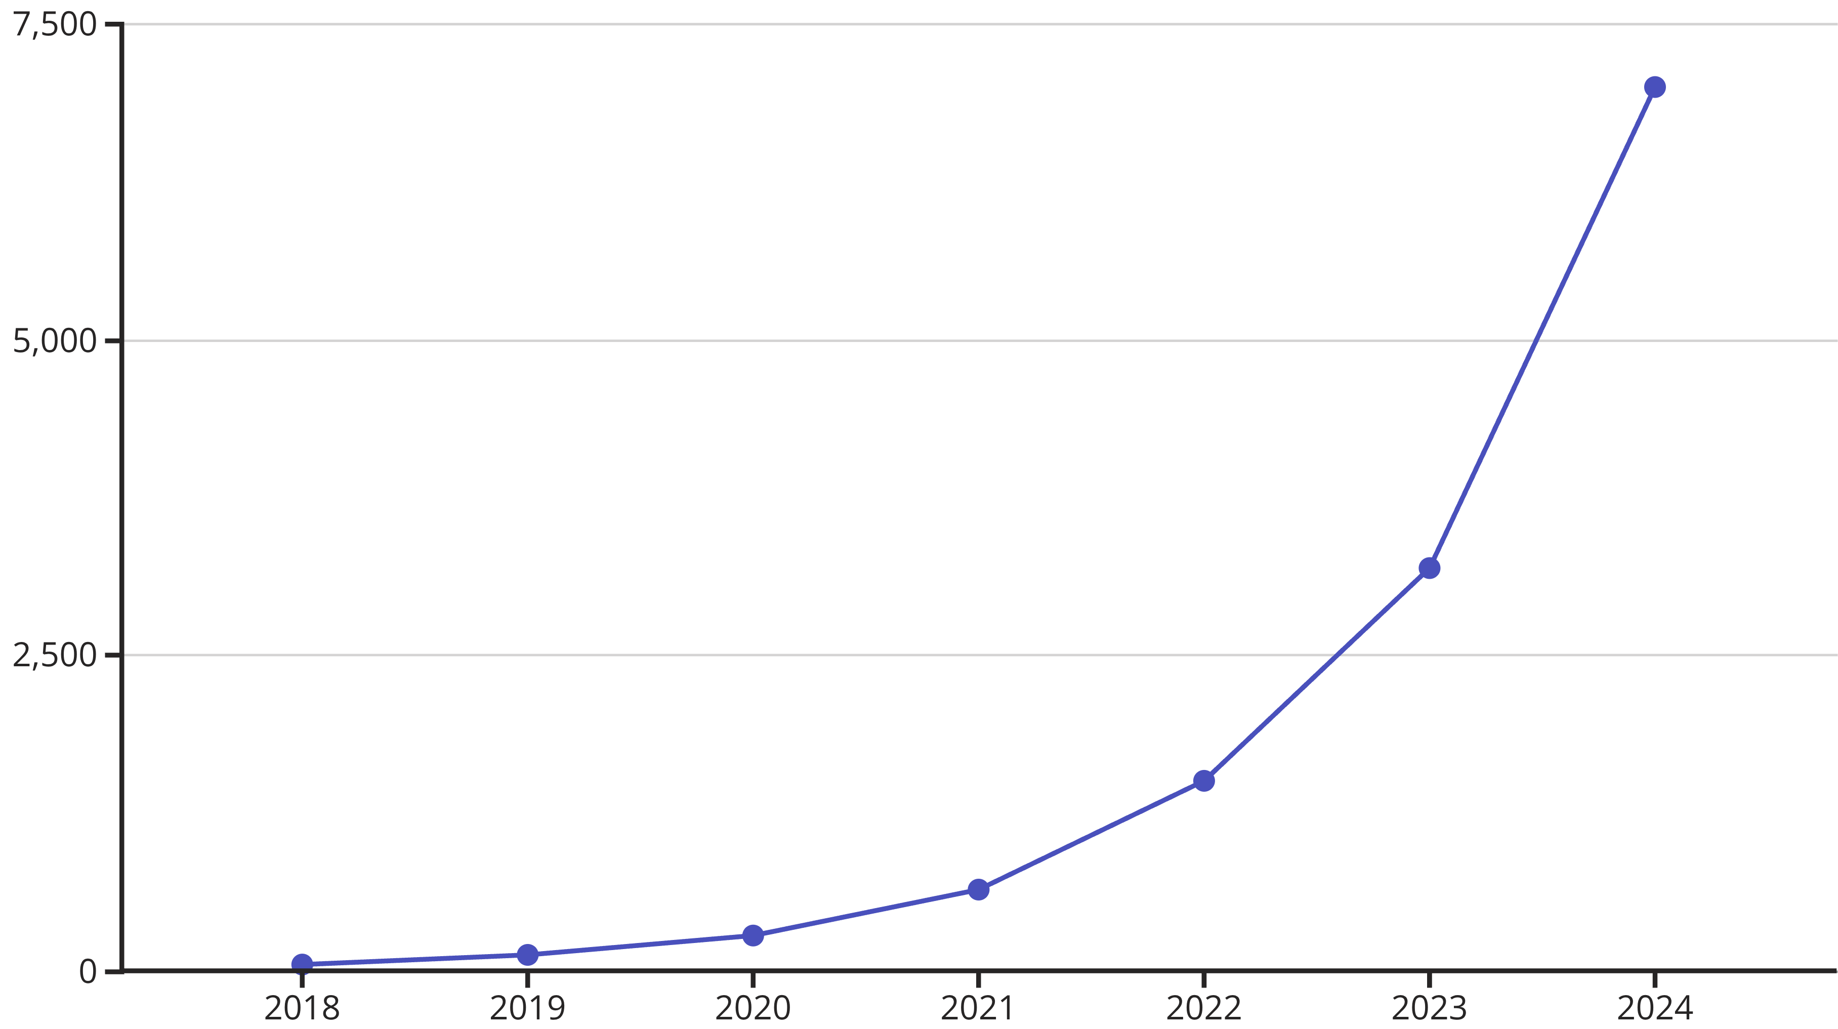
Catégories Clés de Modèles d'IA
Grands Modèles Linguistiques
IA Générative
IA Multimodale
GPT-5 et Gemini Ultra représentent la pointe de la technologie LLM, capables de générer du texte sophistiqué, traduire avec précision et écrire du code complexe.
Création révolutionnaire de contenu multimédia : images photoréalistes, vidéos haute définition et audio authentique grâce aux réseaux génératifs adverses et diffusion.
Traitement simultané de texte, images et audio pour une compréhension contextuelle profonde et des interactions plus naturelles avec les utilisateurs.

Slide 3
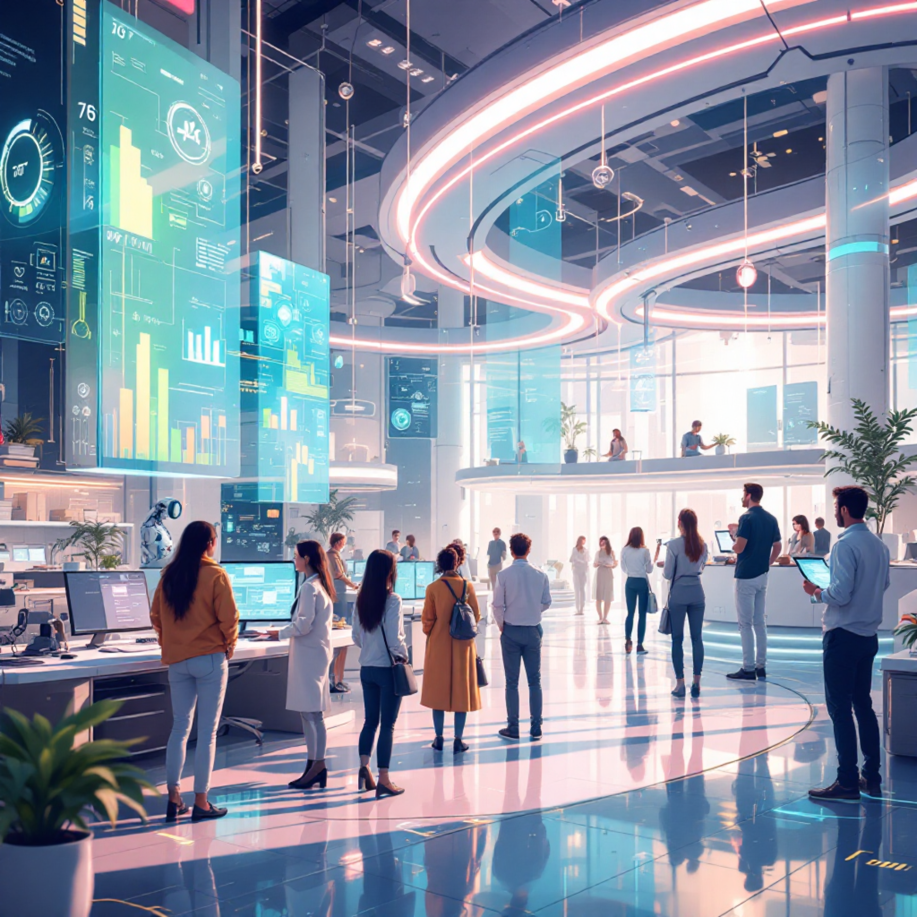

Perspectives et Implications Futures
Acteurs Majeurs
Défis à Relever
Google, OpenAI et Microsoft dominent le paysage de l'IA, investissant massivement dans la recherche et le développement de modèles toujours plus performants.
Questions éthiques et régulation
Coûts computationnels exponentiels
Protection de la confidentialité
Biais algorithmiques
Automatisation
Innovation
Personnalisation
Optimisation des processus métier
Nouveaux produits et services
Expériences utilisateur sur mesure
L'avenir verra une intégration encore plus profonde de l'IA dans notre quotidien, avec des modèles spécialisés adaptés à chaque secteur d'activité.

